Slide 1
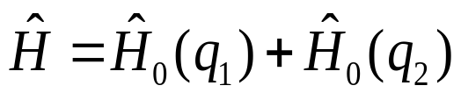


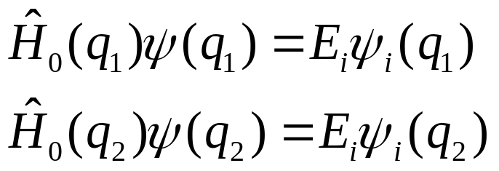


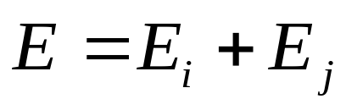
7.2全同粒子体系的波函数
这一节我们先讨论由两个全同粒子组成的体系。在不考虑粒子间相互作用条件下，两粒子体系的哈密顿算符为 ， 是每个粒子的哈密顿算符因为是全同粒子，所以两粒子的哈密顿算符相同。 的本征方程为
当第一个粒子处于 态，第二个粒子处于 态，体系的能量是

Slide 2
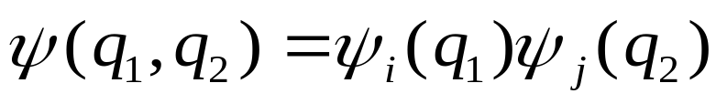
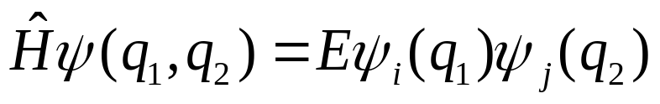
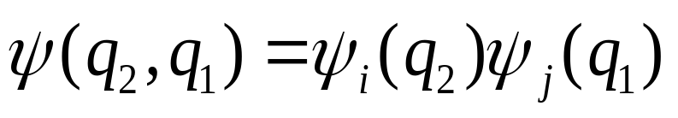
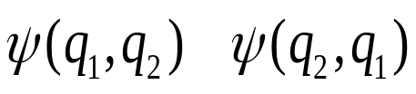
7.2全同粒子体系的波函数
体系的波函数是
满足
若两粒子交换，则能量表达式不变，但波函数表达式变为
这说明 和 对应相同的能量本征值，体系存在交换简并。

Slide 3


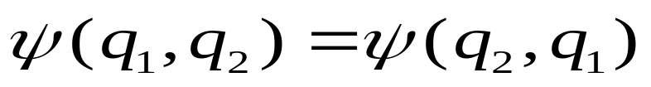
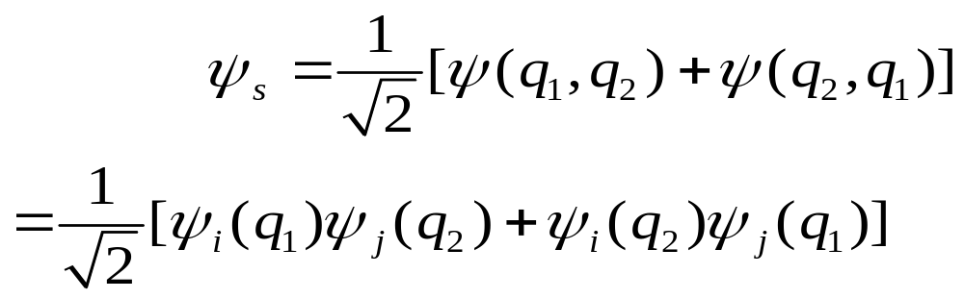

7.2全同粒子体系的波函数
当 时，两波函数即不是对称波函数，也不是反对成波函数。这种波函数是不能描述全同粒子体系的。要描述全同系，必须将波函数做对称化或反对称化，于是有
1.当 时
波函数是对称波函数。
2.当 时
是对称波函数

Slide 4
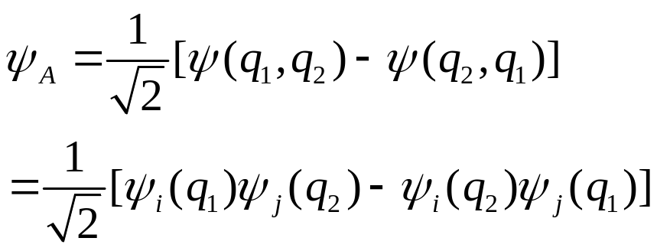

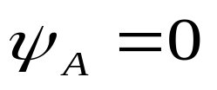
7.2全同粒子体系的波函数
是反对称波函数。
由上式可知，若 ，即两粒子处于同一状态时
上述结果可以推广到N个全同粒子组成的体系。

Slide 5
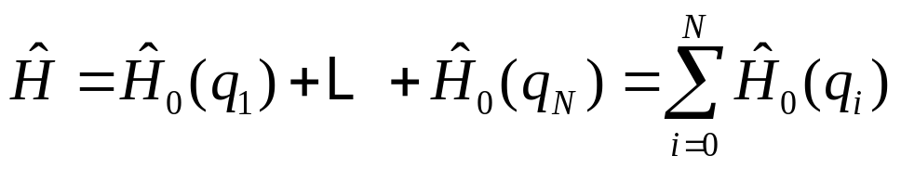
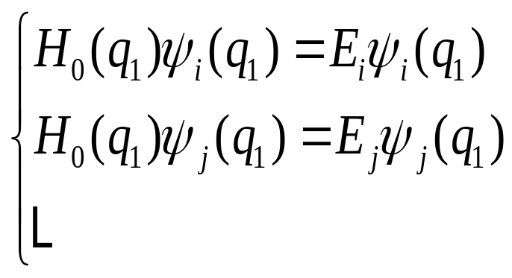
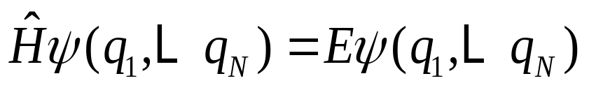
7.2全同粒子体系的波函数
若粒子间的相互作用可以忽略，体系的哈密顿算符为
各粒子的薛定谔方程为
体系的薛定谔方程为

Slide 6
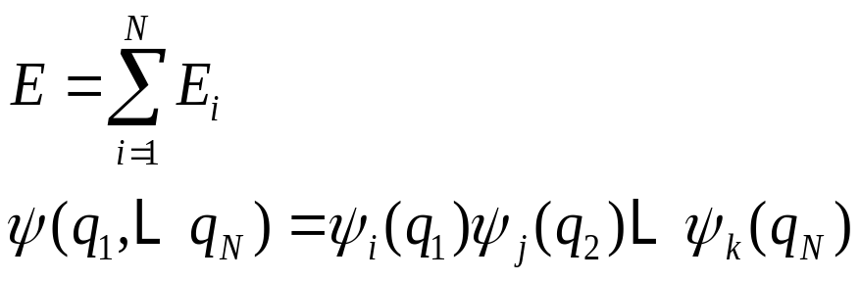
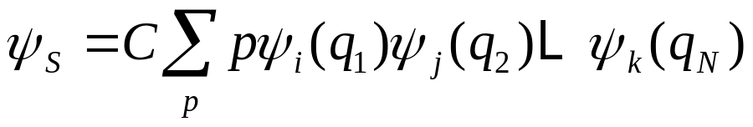


7.2全同粒子体系的波函数
体系的能级和波函数为
对于由N个全同玻色子组成的体系，波函数是对称的。对称化后的波函数为：
式中 表示N个粒子在波函数中的某一种排列， 是归一化常数。

Slide 7
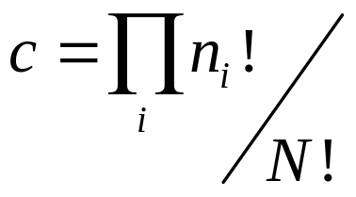



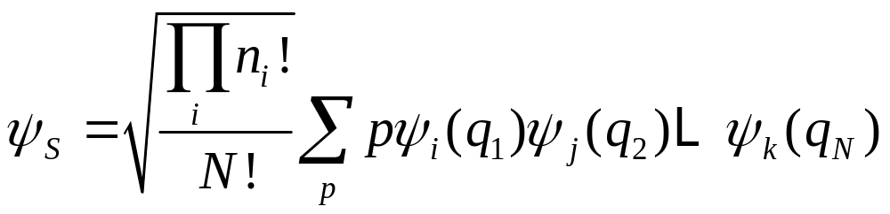
7.2全同粒子体系的波函数
显然 ， 是处在第 个单粒子态 中
的粒子数。
因此，
对于由N个全同费米子组成的体系，波函数是反对称的。需将其反对称化。为此，我们先将二粒子体系的反对称波函数式写成行列式

Slide 8
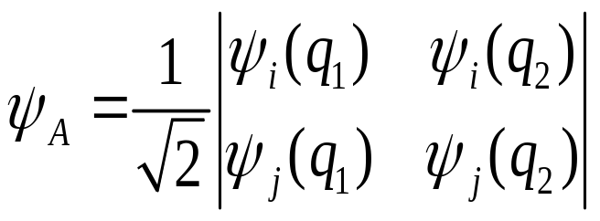
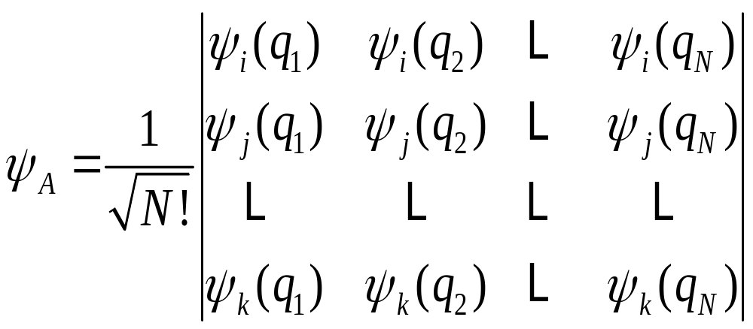
7.2全同粒子体系的波函数
在将其推广到N粒子体系，

Slide 9
7.2全同粒子体系的波函数
上式称为斯莱特行列式，因为任何两粒子的交换相当于行列式中两列之间的交换，行列式必然反号。因此，斯莱特行列式是反对称的。
特别重要的是：如果两个或两个以上粒子的状态相同，则由于行列式中有两行以上相同，这个行列式必为零。
这表示不能有两个或两个以上的全同费米子处于同一状态，这个结果称为泡利不相容原理。

Slide 10

7.2全同粒子体系的波函数
另外，如果粒子间存在相互作用，我们虽然不能把体系波函数写成单粒子波函数形式或进行对称化或反对称化，但这并不等于不可以对称化或反对称化。事实上，总可以找出 ，然后互换波函数中的粒子坐标来进行对称化或反对称化。
当然，如果粒子只定域在空间的某一区域，描写粒子的波函数在空间是分开的不重叠。全同粒子的不可区分性就不重要了。

Slide 11







7.2全同粒子体系的波函数
自旋的影响
在忽略粒子自旋和轨道相互作用的情况下，体系的波函数可以写成坐标的函数和自旋函数的乘积。取
表示粒子的坐标， 表示粒子的自旋，有
如果粒子是费米子，波函数对称，于是有两种情况
对称， 反对称；
反对称， 对称。

Slide 12
7.2全同粒子体系的波函数
如果粒子是玻色子，波函数反对称，也有两种情况
对称， 也对称；
反对称， 也反对称。
在前面的讨论中，实际上引入了一个不是很完美的假设：粒子仍然可以编号，仍然可以分为第一个、第二个、…….第N个，然后再考虑粒子之间的交换，要求它们具有交换对称性。严格的说，这种做法并不彻底，原因在于：既然粒子是全同的，他们之间不可区分，就根本谈不上将粒子编号。

Slide 13
7.2全同粒子体系的波函数
更谈不上将第几个和第几个交换。粒子既然不能编号，就不能说第几个粒子处于那个量子态。二只能说某个量子态有几个粒子，或者说，有几个粒子占据了那个量子态。
还要强调指出，全同性原理只是说全同粒子不可区分，不可编号，但它没说量子态不可区分。量子态可以通过守恒量对应的量子数来表示，不同的量子数表征不同的量子态。

